Slide 1
Mikroişlemciler
Hafta-1

Slide 2
Kaynaklar
Computer Organization and Architecture Designing for Performance- William Stallings
MasteringSTM32 - Carmine Noviello

Slide 3
Bu Hafta Ne Göreceğiz
Dersin amacı
Sayısal Bilgisayarlar
İşlemci Mimarisi ve Organizasyonu
Mikroişlemciler ve Önemli Bileşenler
Mikroişlemci ve Mikrokontrolör arasındaki farklar
İşlemci teknolojileri ve yaygın işlemciler
Neden ARM ve kısa bir giriş
Bazı bilinmesi gereken teknik konuların hatırlanması

Slide 4

Dersin Amacı
Mikroişlemci ve mikrokontrölör dünyasını tanımak
İşlem, hafıza, port ve diğer temel birimleri tanımak
Donanımsal düzeyde programlamayı anlamak
Çevre birimlerle etkileşimi ve iletişimi anlamak
Haberleşme protokollerini anlamak
Kesme işlevinin ve sürecinin anlaşılması
Zamanlayıcı işlemleri
OS ve donanım ilişkisinin anlaşılması

Slide 5
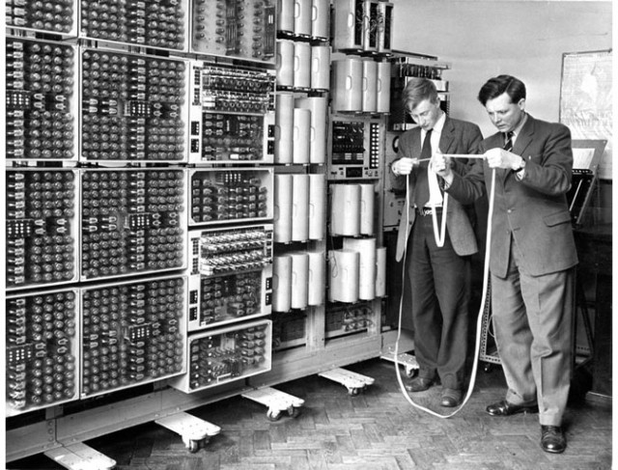
Sayısal Bilgisayarlar
Yüksek hesaplama hızı ve kapasitesine sahip ve sayısal elektronik prensiplerine göre çalışan bileşenlerden oluşan aygıtlardır
Farklı görevlere sahip bileşenler sayısal haberleşme teknikleri veya protokolleri ile birbirleri ile etkileşime geçerler
Günümüz sayısal bilgisayarları, yazılım ve donanım olmak üzere iki fonksiyonel yapıyı birlikte kullanır

Slide 6
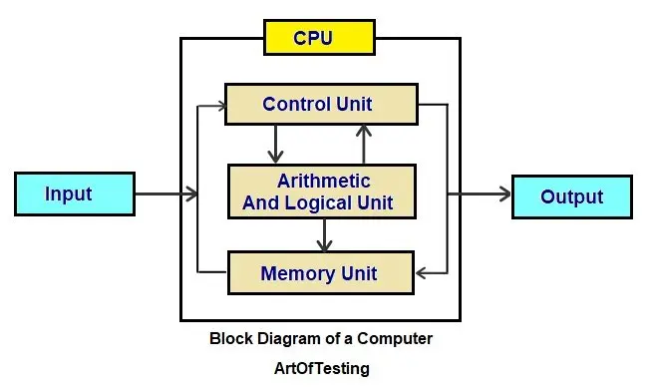
Sayısal Bilgisayarların Temel Parçaları

Slide 7
Sayısal Bilgisayarların Fonksiyonları
Veri işleme : Alınan komutların gerekli alt birimleri aktif etmesi ile ilgili girdi (input)’yi hedeflenen çıktıya (output) dönüştürmesi
Veri depolama: Kalıcı ve geçici depolama
Veri taşıma:
I/O ile ( doğrudan bağlantılı çevresel (peripheral) Birimler ile)
Veri İletişimi (remote (uzak) aygıtlar ile)
Kontrol: Tüm bilgisayar donanım ve diğer kaynaklarının yönetimini gerçekleştirme

Slide 8
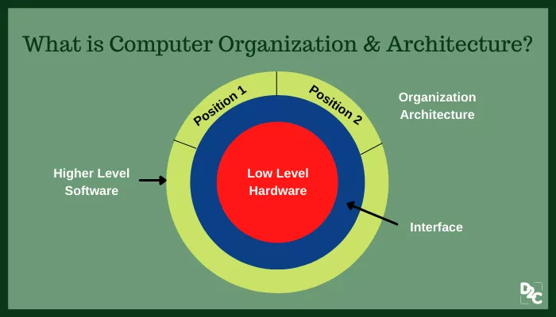
Bilgisayar Mimarisi (Architecture) ve Organizasyonu (Organization)
Mimari: Bilgisayarın programcıya bakan yüzüdür. Bilgisayar birimlerinin çalışmasını sağlayan komutları ve onların yapılarını tanımlar. Genellikle Komut Seti Mimarisi (Instruction Set Architecture-ISA) olarak da bilinir
Organizasyon: Bilgisayarın operasyonel birimlerini ve birbirleri ile etkileşimlerini tanımlar. I/O fonksiyonları, hafıza kaç bit, vb.

Slide 9
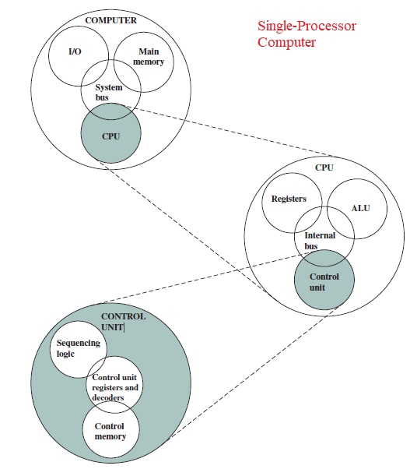
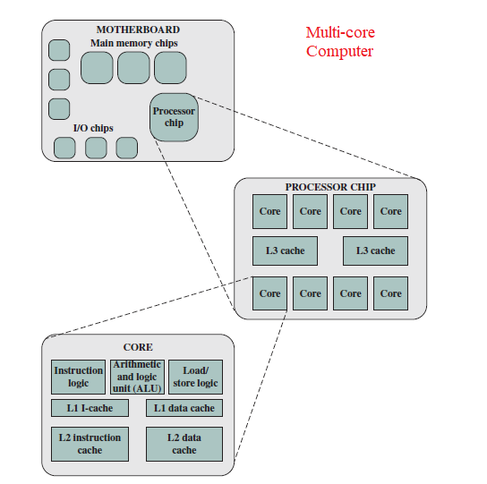

Slide 10
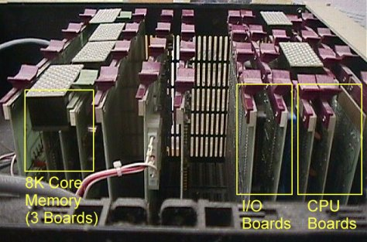
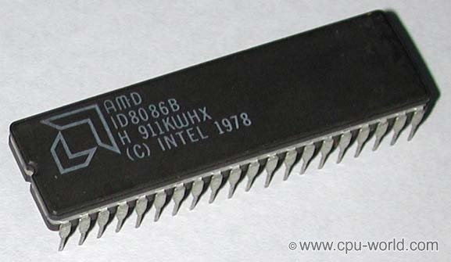
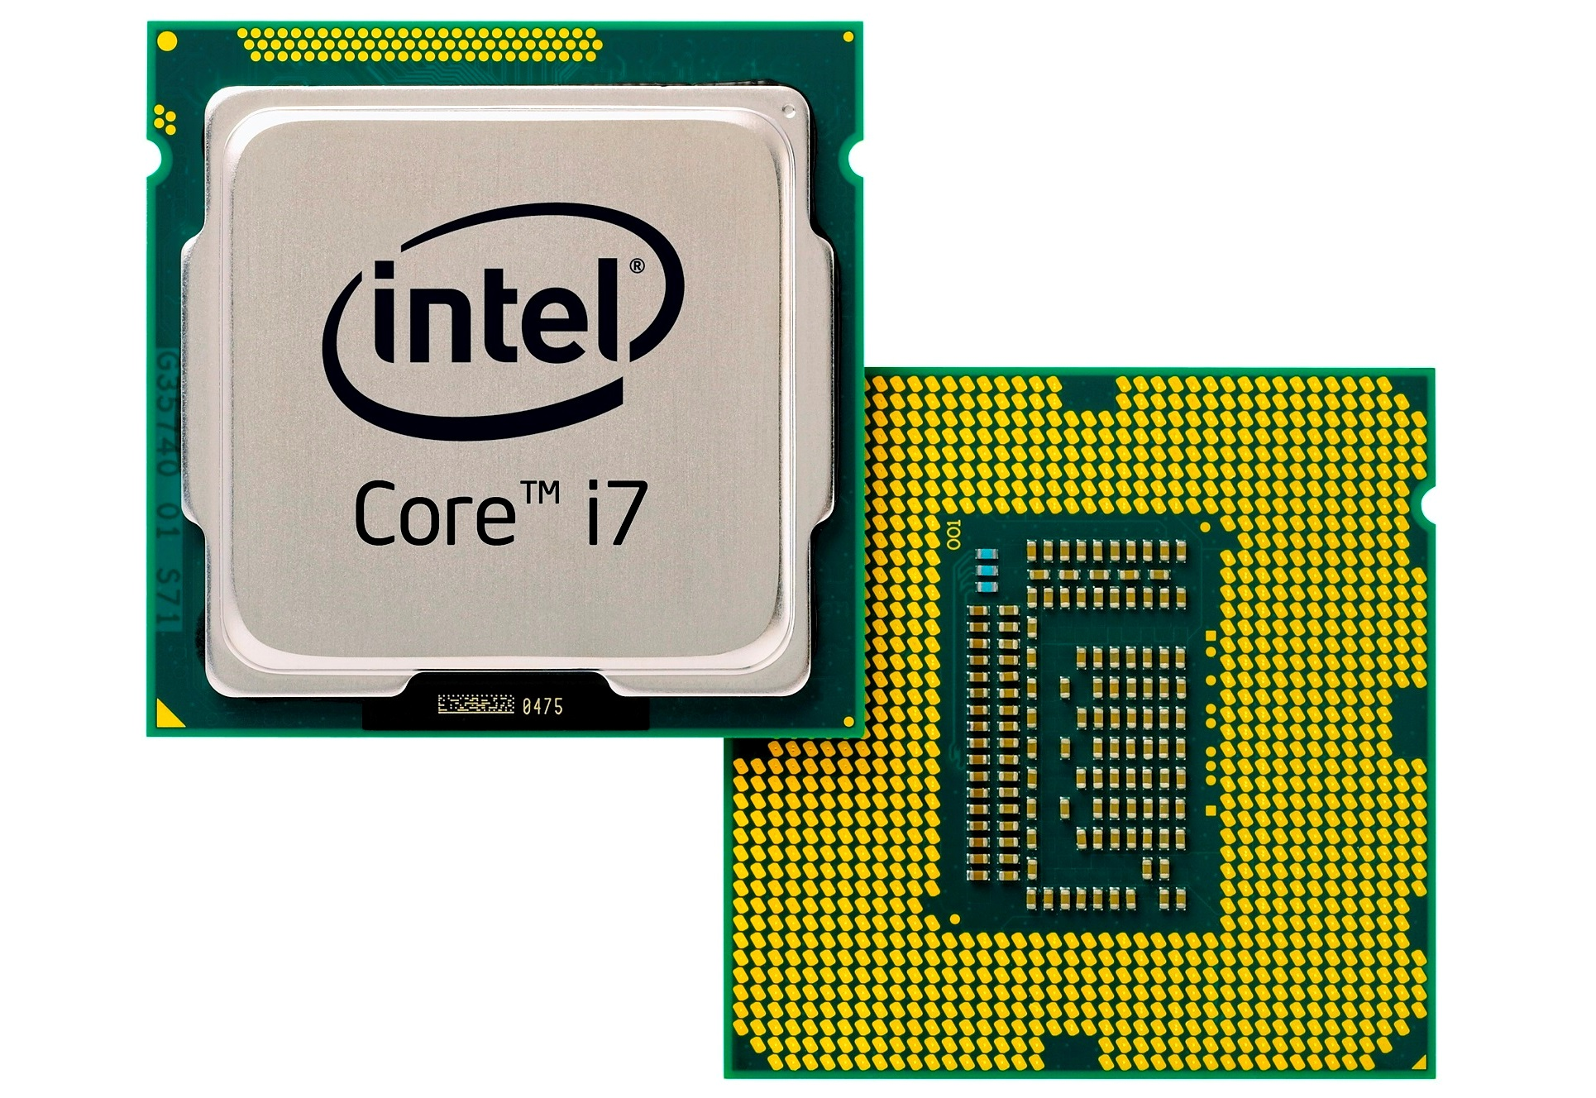
İşlemci (Processor), Mikroişlemci (Microprocessor), Merkezi İşlem Birimi (Central Processing Unit-CPU)
Processor (İşlemci): İçinde bir veya daha fazla işlem birimi (PU) bulunduran fiziksel-slikon teknoloji ile üretilmiş birim. İşlem birimi (PU), komut tanıma (Fetch/Decode), komut yürütme (Execute), Aritmetik ve Mantık (AL) işlemleri, matrix işlemleri, veri yolu kontrol işlemleri gibi işlemleri yürütür. İşlemci içinde bu fonksiyonları yerine getiren bu alt modüller, fiziksel olarak ayrı konumlarda (örneğin ayrı kartlarda) olabilirler. İlk işlemciler bu şekildeydi.
Microprocessor (Mikroişlemci-MPU): İşlemcinin bütün alt ünitelerinin tek bir çip içinde bulunan halidir. Günümüz işlemcileri bu haliyle mikroişlemci olarak adlandırılır. İçinde grafik işlemle, ses işleme gibi spesifik birimleri de içerebilir. Bu haliyle klasik Processor’lere göre daha gelişilmiştir.
CPU: Aslında günümüzde sıklıkla mikroişlemci ile birbirinin yerine kullanılsa da tam olarak aynı anlamı vermez. CPU, görevi komut tanıma/çözümleme/yürütme ve ALU gibi temel işlevleri yerine getirmektir. Bir mikroişlemci birden fazla CPU içerebilir (multicore). Bu yönüyle microprocessor daha gelişmiş bir donanım tanımına sahiptir. Öte yandan single-core microprocessor’ler bir yönüyle CPU olarak değerlendirilebilir. Diğer CPU tipleri: Dual-Core Quad-Core Hexa-Core Octa-Core Deca-Core

Slide 11
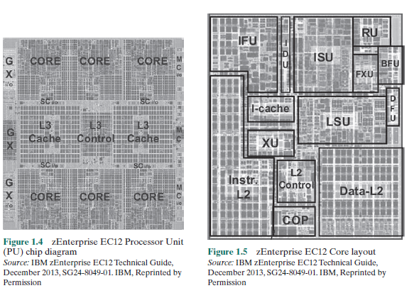

Slide 12
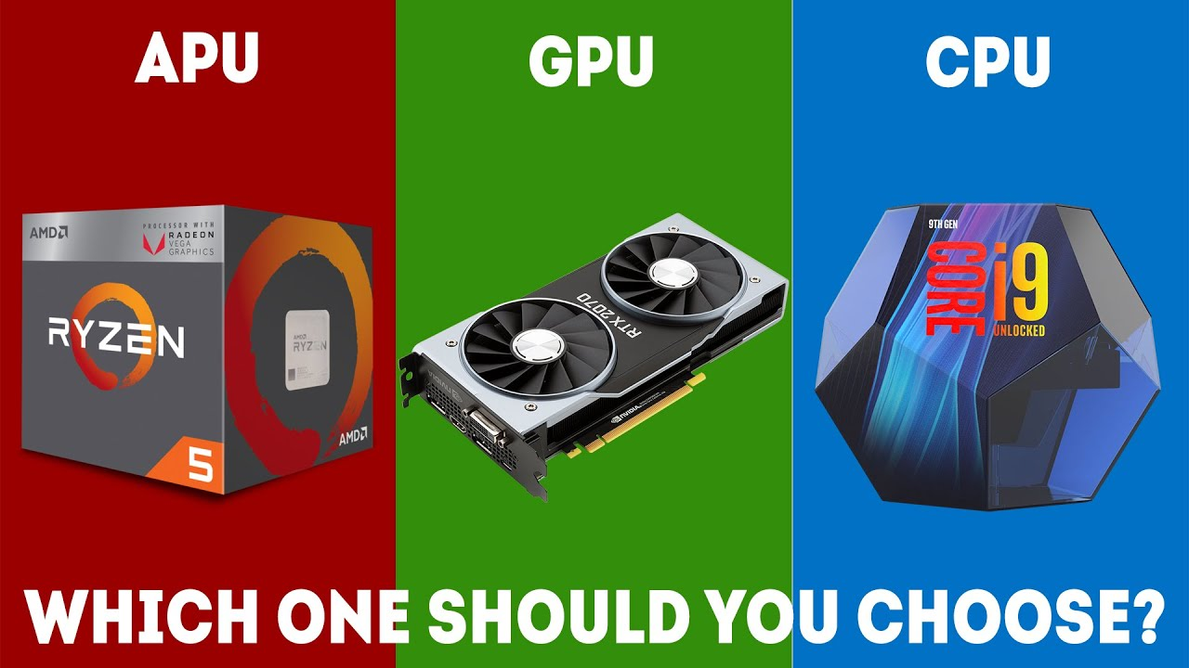
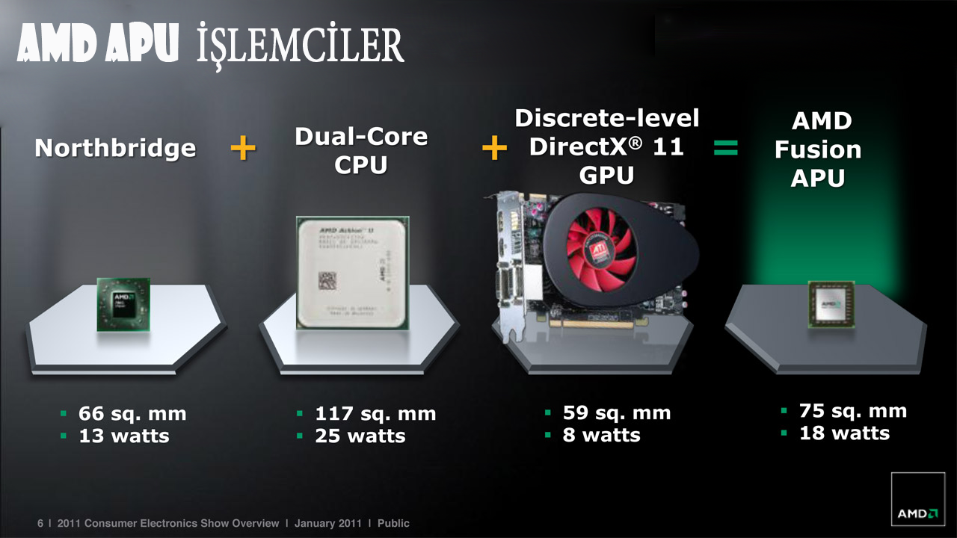
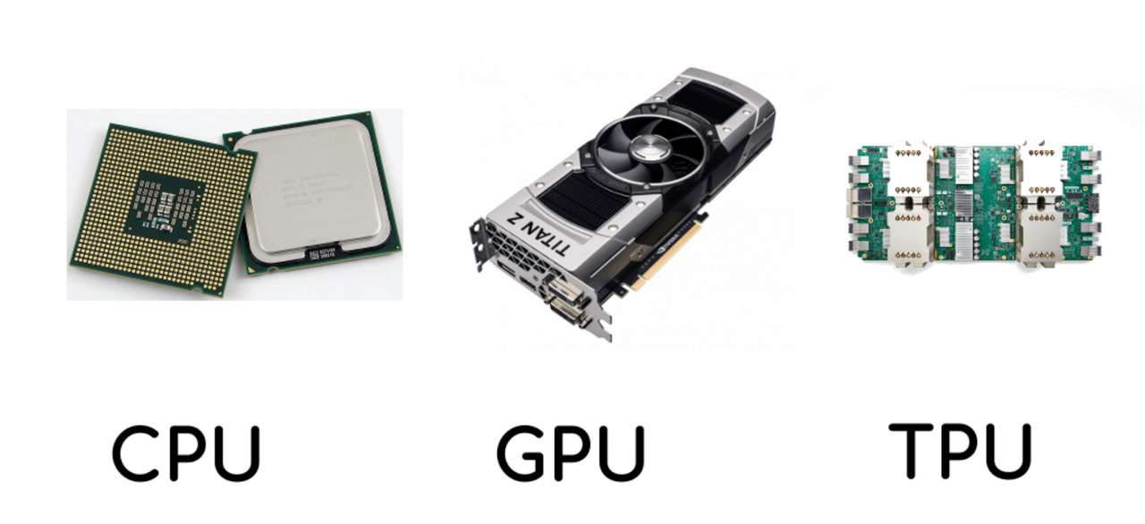
Peki ya GPU – APU –TPU-NPU ?
GPU (Graphical Processing Unit): Özel grafik işlemleri için geliştirilen özel işlemcilerdir. Pekçok matris işlemlerini çok çekirdekli işlemler üzerinde paralel yürütür. Böylece karmaşık matematiksel işlemleri CPU’nun üzerinden alır
APU (Accelerated Processing Unit): CPU, GPU ve bazı kontrol işlemlerini tek çip üzerinde barındırır. Ekonomik işlemci pazarı için piyasaya sürülür
TPU (Tensor Processing Unit): Son yıllarda yapay zeka işlemleri için üretilmiş (Tensorflow tabanlı) özel işlemciler
NPU(Neural Processing Unit): Yapay zeka ve Makine Öğrenmesine yönelik tasarlanan işlemci

Slide 13
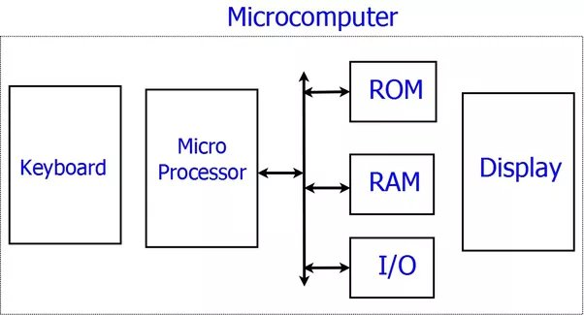
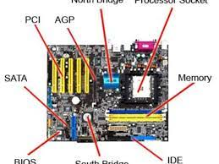
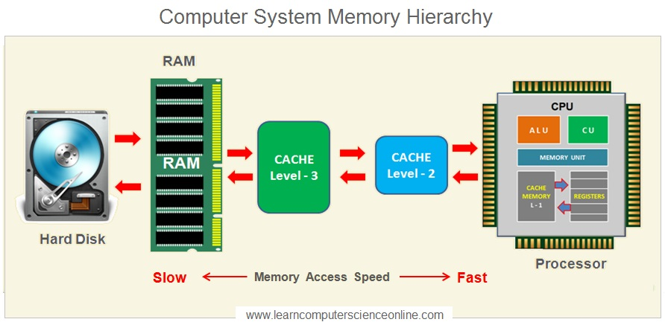
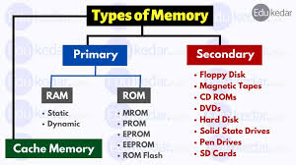
Mikroişlemciler ve diğer bilgisayar birimleri

Slide 14
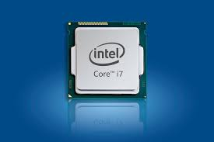
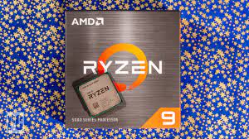
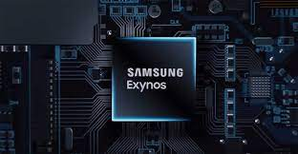
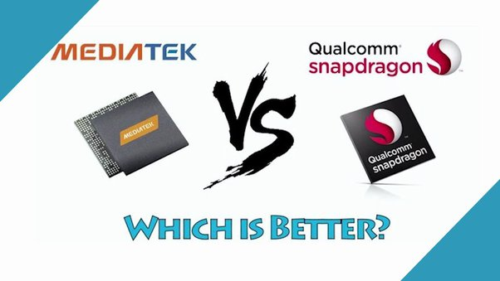
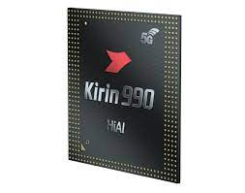
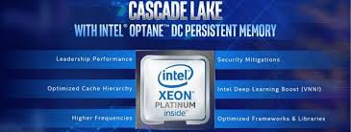
İyi Bilinen MPU’lar

Slide 15

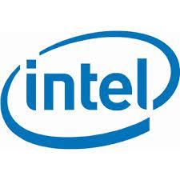





İyi Bilinen İşlemci Üreticileri
İntel
AMD
Nvidia
Qualcomm
MediaTek
Huawei
Samsung

Slide 16
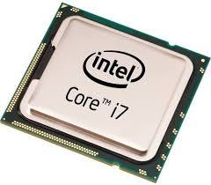
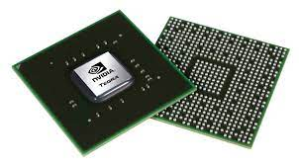
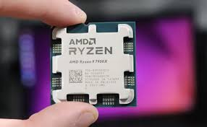
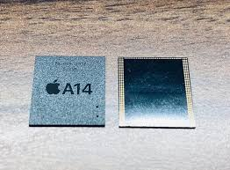
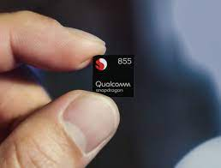
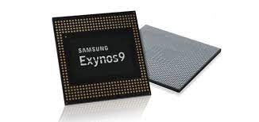
İyi bilinen bazı mikroişlemciler

Slide 17
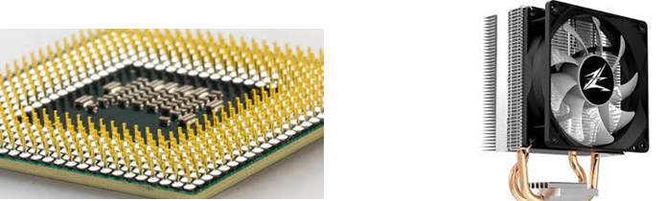
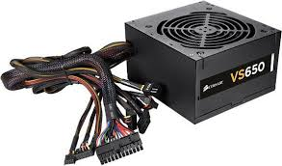
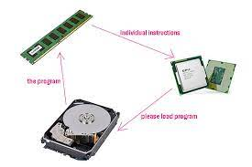
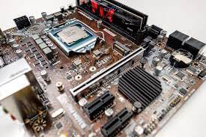
MPU kullanan aygıtları ve bazı ek donanımları hatırlayalım

Slide 18
Şimdi Gelelim Mikrokontrolörlere (MCU)
CPU, RAM,ROM, I/O gibi birimlerini tek çip içinde barındıran sayısal entegrelerdir
Bir başka değişle bir mikro-bilgisayarın bir çip içine sıkıştırılmış hali
MPU’lara kısıtlı özelliktedir ancak bununla birlikte maliyetli ve düşük enerji tüketimi sağlar
Gömülü sistemlerin gelişmesinde ki en önemli teknoloji
Programlanabilirlik
Çoklu protokol desteği
RTOS desteği

Slide 19
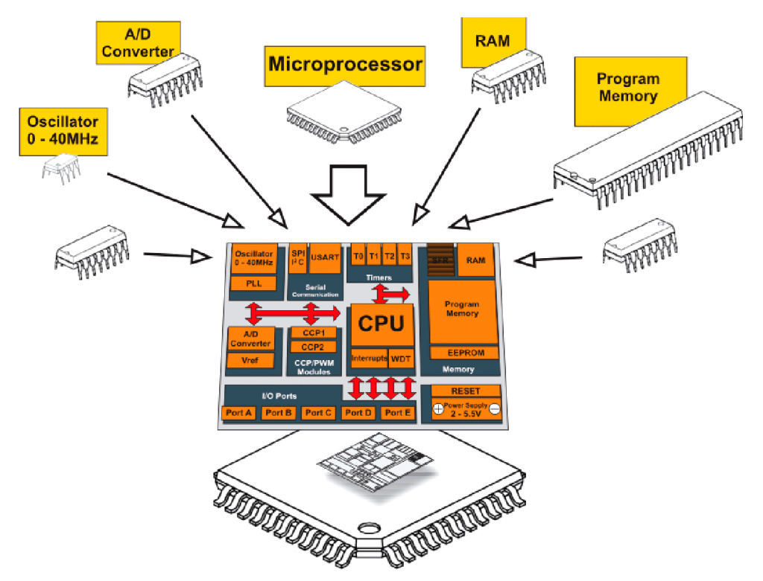
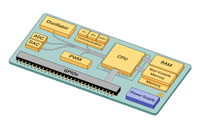
MCU’lar

Slide 20
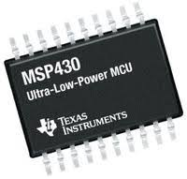
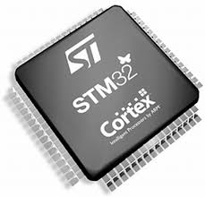
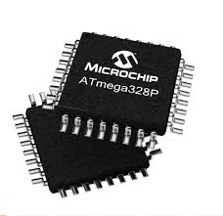
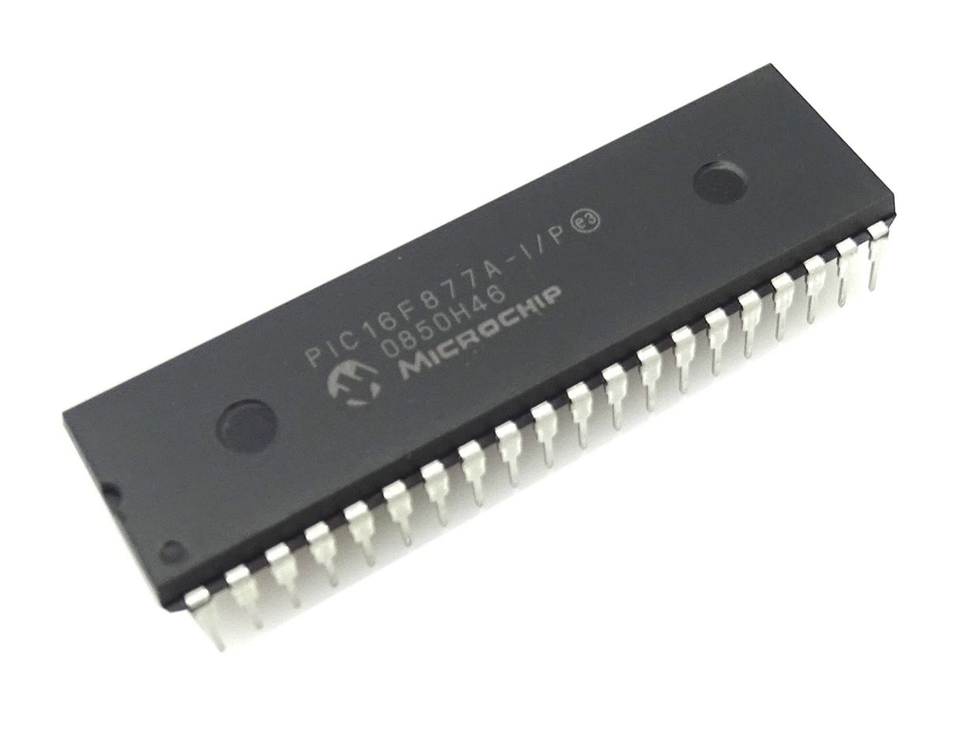
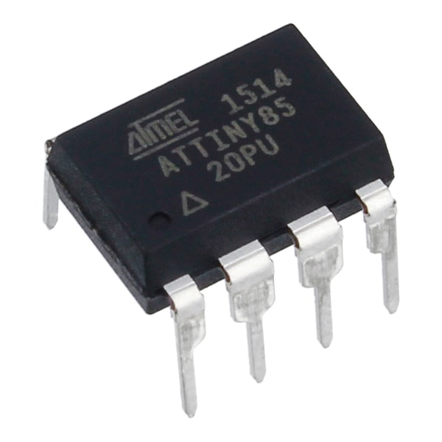
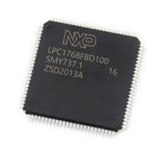
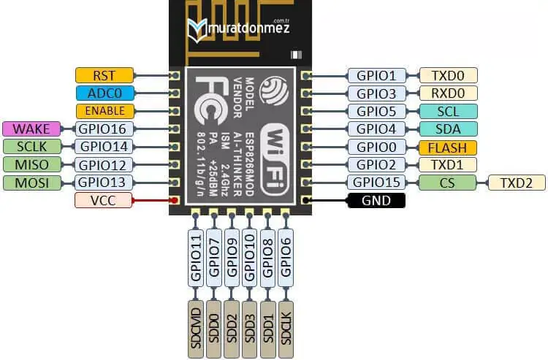
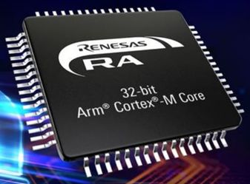
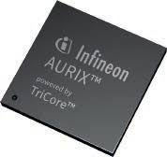
İyi Bilinen MCU’lar

Slide 21
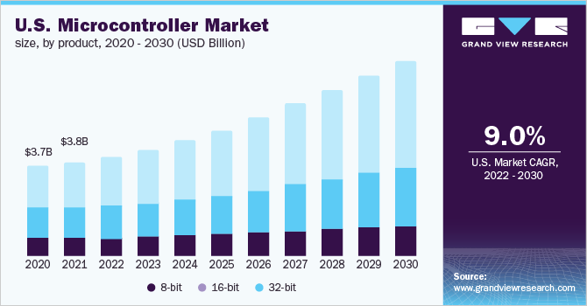
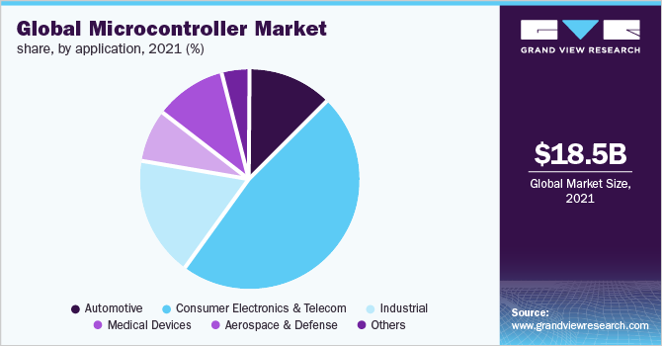
MCU’lar neden önemli

Slide 22



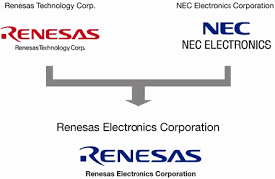



Bazı Lider MCU Üreticileri
Infineon Technologies AG
Microchip Technology Inc.
NXP Semiconductor
Renesas Electronics Corporation
STMicroelectronics (STM)
Texas Instruments Incorporated (TI)
Espressif Systems

Slide 23

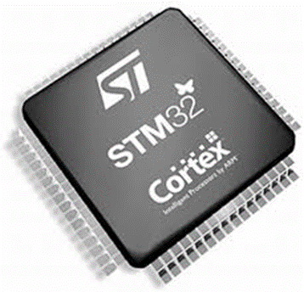
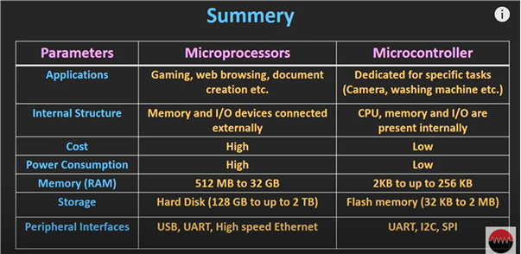
MPU ve MCU arasındaki farklar

Slide 24
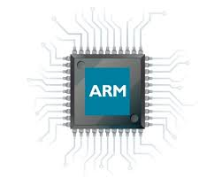
Nedir bu ARM olayı ve Niçin?
Uzun adı Advanced RISC Machine (Eski adı Acorn RISC Machine) olan dünyanın önde gelen teknoloji firmalarından biri ve ARM mimari’nin üzreticisi
2016 yılında Softbank tarafından satın alınmış (Her ne kadar şu aralar Nvidia tarafından alınmak istense de) ve değeri 40 milyar dolar civarı olan bir marka
Köken olarak bir İngiliz firması
Ürettiği işlemci mimarilerinin lisanlarını işlemci üreten firmalara satmaktadır
Pekçok firma ARM mimari kullanan işlemciler üretmektedir. Mimari’den kasıt
ISA (Instruction set architecture)
Execution Model
Hafıza yönetimi ve mimarisi
Instruction Cycle planing

Slide 25





ARM kullanan firmalar ve işlemciler
Apple
Oracle
Infineon Technologies AG
Microchip Technology Inc.
NXP Semiconductor
Renesas Electronics Corporation
STMicroelectronics (STM)
Texas Instruments Incorporated (TI)
Espressif Systems
…

Slide 26

ARM Core ve ARM temelli MCU

Slide 27






Bazı konuları bir anımsayalım
Cycle nedir
Frekans ve period kavramları
Pipeline
Sayı sistemleri ve dönüşümler
Mantıksal işlemler
Kombinasyonel ve ardışıl devreler

Slide 28

ASCII tablo niçin kullanılır dı? Daha gelişmiş kodlama teknolojisi neydi?

Slide 29
Ders Sonu

